Slide 1




Service Informatique, Logiciel et Intelligence Artificielle (ILIA)
Projet de thèse en Science Informatique
Évaluation Comparative des Méthodes d'Imputation pour Données Neuropsychologiques (Cas de NS-Park)

Slide 2

Introduction
Présentation du contexte
Étude sur l'imputation de données manquantes dans une base neuropsychologique
Données manquantes
Université de Mons
Notes:
Contexte clinique Dans la pratique neuropsychologique, moins de 10% des évaluations présentent des données manquantes dues à la fatigue des patients, aux contraintes de temps, ou à l'incapacité à compléter certains tests cognitifs. Ces lacunes compromettent l'analyse statistique et les décisions cliniques.

Slide 3
Objectifs de l'Étude
Objectif Principale :
Comparer différentes méthodes d’imputation pour choisir la plus adaptée à une application clinique
Objectifs secondaires :
Comparer 6 méthodes (simples, avancées, machine learning)
Évaluer la robustesse selon le mécanisme (MCAR, MAR, MNAR)
Analyser la sensibilité au taux (10% à 40%)
Mesurer le compromis précision/temps
Formuler des recommandations pour validation clinique
Université de Mons

Slide 4

Base de données
Base de données NS-Park :
1 408 patients évalués en neuropsychologie
42 variables cognitives couvrant 8 domaines :
Évaluation globale (MoCA)
Mémoire de travail et épisodique
Fonctions exécutives et attention
Langage et fonctions visuospatiales
Focus sur les variables cibles (42 variables cognitives) et variables démographiques
Dataset complet : 100% de complétude initiale
Université de Mons

Slide 5
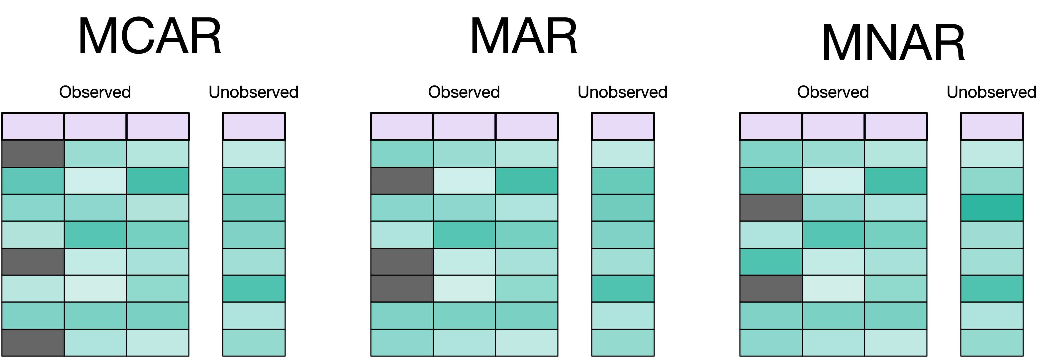
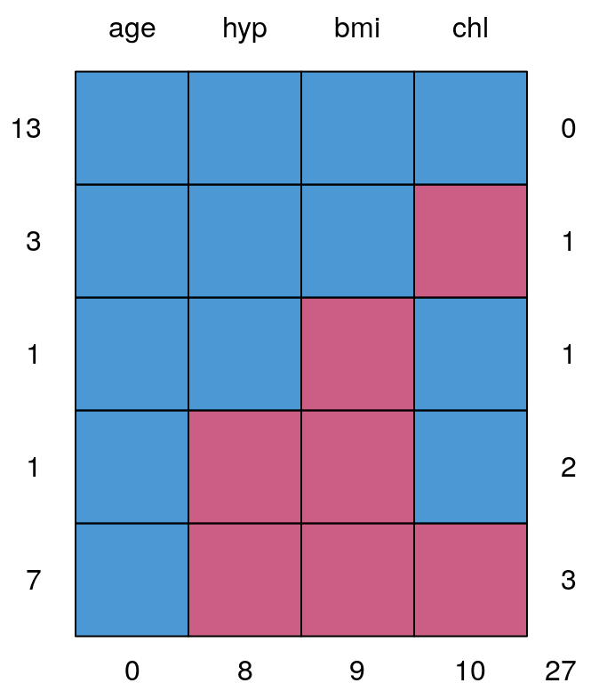
Simulation des données manquantes
age
Données manquantes
HAMD
HAMD
Université de Mons
5
Moad Hani Etat d’avancement de la thèse (ILIA)
Notes:
Mécanismes simulés : MCAR, MAR, MNAR
Taux de manque simulés : 10%, 20%, 30%, 40%
Figures : diagrammes illustrant chaque mécanisme

Slide 6
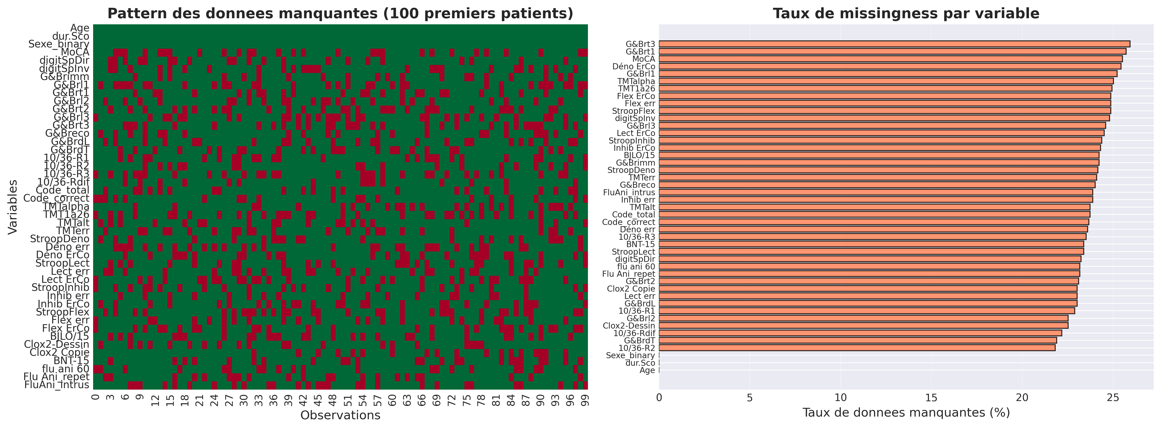
Simulation des données manquantes
Taux de manque simulés : 10%, 20%, 30%, 40%
Université de Mons
6
Moad Hani Etat d’avancement de la thèse (ILIA)
Notes:
Mécanismes simulés : MCAR, MAR, MNAR
Taux de manque simulés : 10%, 20%, 30%, 40%
Figures : diagrammes illustrant chaque mécanisme

Slide 7
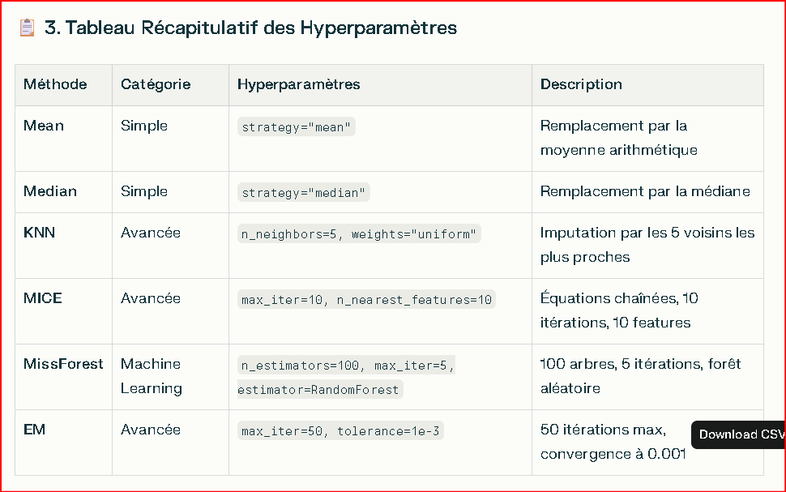
Méthodes d’Imputation Évaluées
Méthodes Simples
Méthodes avancées
Méthodes Machine Learning
Université de Mons
Notes:
Six méthodes comparées
Méthodes simples (baseline)
Mean Imputation : Remplacement par la moyenne
Avantage : Rapide (< 0.01s)
Limite : Réduit la variance, biais sur corrélations
Median Imputation : Remplacement par la médiane
Avantage : Robuste aux outliers
Limite : Idem Mean, perte d'information
Méthodes avancées
KNN (K-Nearest Neighbors) : k=5 voisins les plus proches
Avantage : Préserve structure locale, rapide (~0.5s)
Limite : Sensible aux échelles
MICE (Multiple Imputation by Chained Equations) : 10 itérations
Avantage : Modèle relationnel entre variables
Limite : Temps modéré (~2s), assume MAR
EM (Expectation-Maximization) : 50 itérations, tol=0.001
Avantage : Théoriquement optimal sous normalité
Limite : Convergence lente, sensible aux hypothèses
Méthode Machine Learning
MissForest : Random Forest itératif (50 arbres, 3 itérations)
Avantage : Capture relations non-linéaires
Limite : Coûteux (~265s par run)

Slide 8
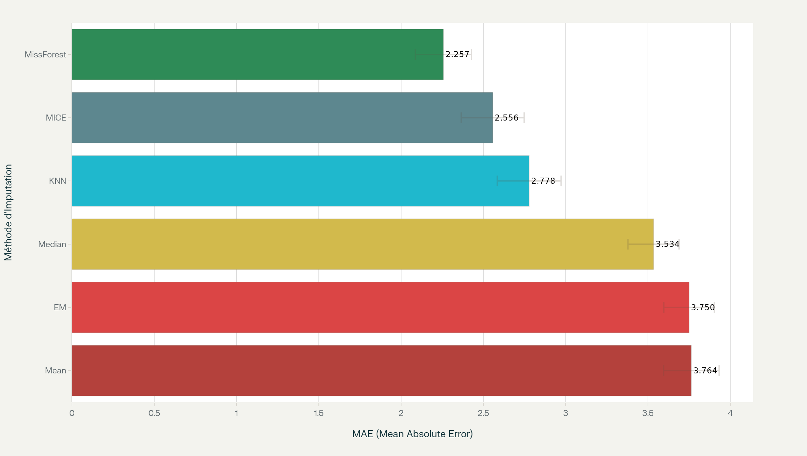
Résultats globaux
Comparaison globale des méthodes d’imputation selon l’erreur absolue moyenne (MAE)
Université de Mons
Notes:
Observations clés
MissForest surpasse systématiquement toutes les méthodes avec une réduction de MAE de 15% vs MICE et 33% vs KNN
MICE offre un excellent compromis précision/temps (MAE=2.53, 2s)
Méthodes simples (Mean/Median) sont inadaptées aux données neuropsychologiques (MAE > 3.5)

Slide 9
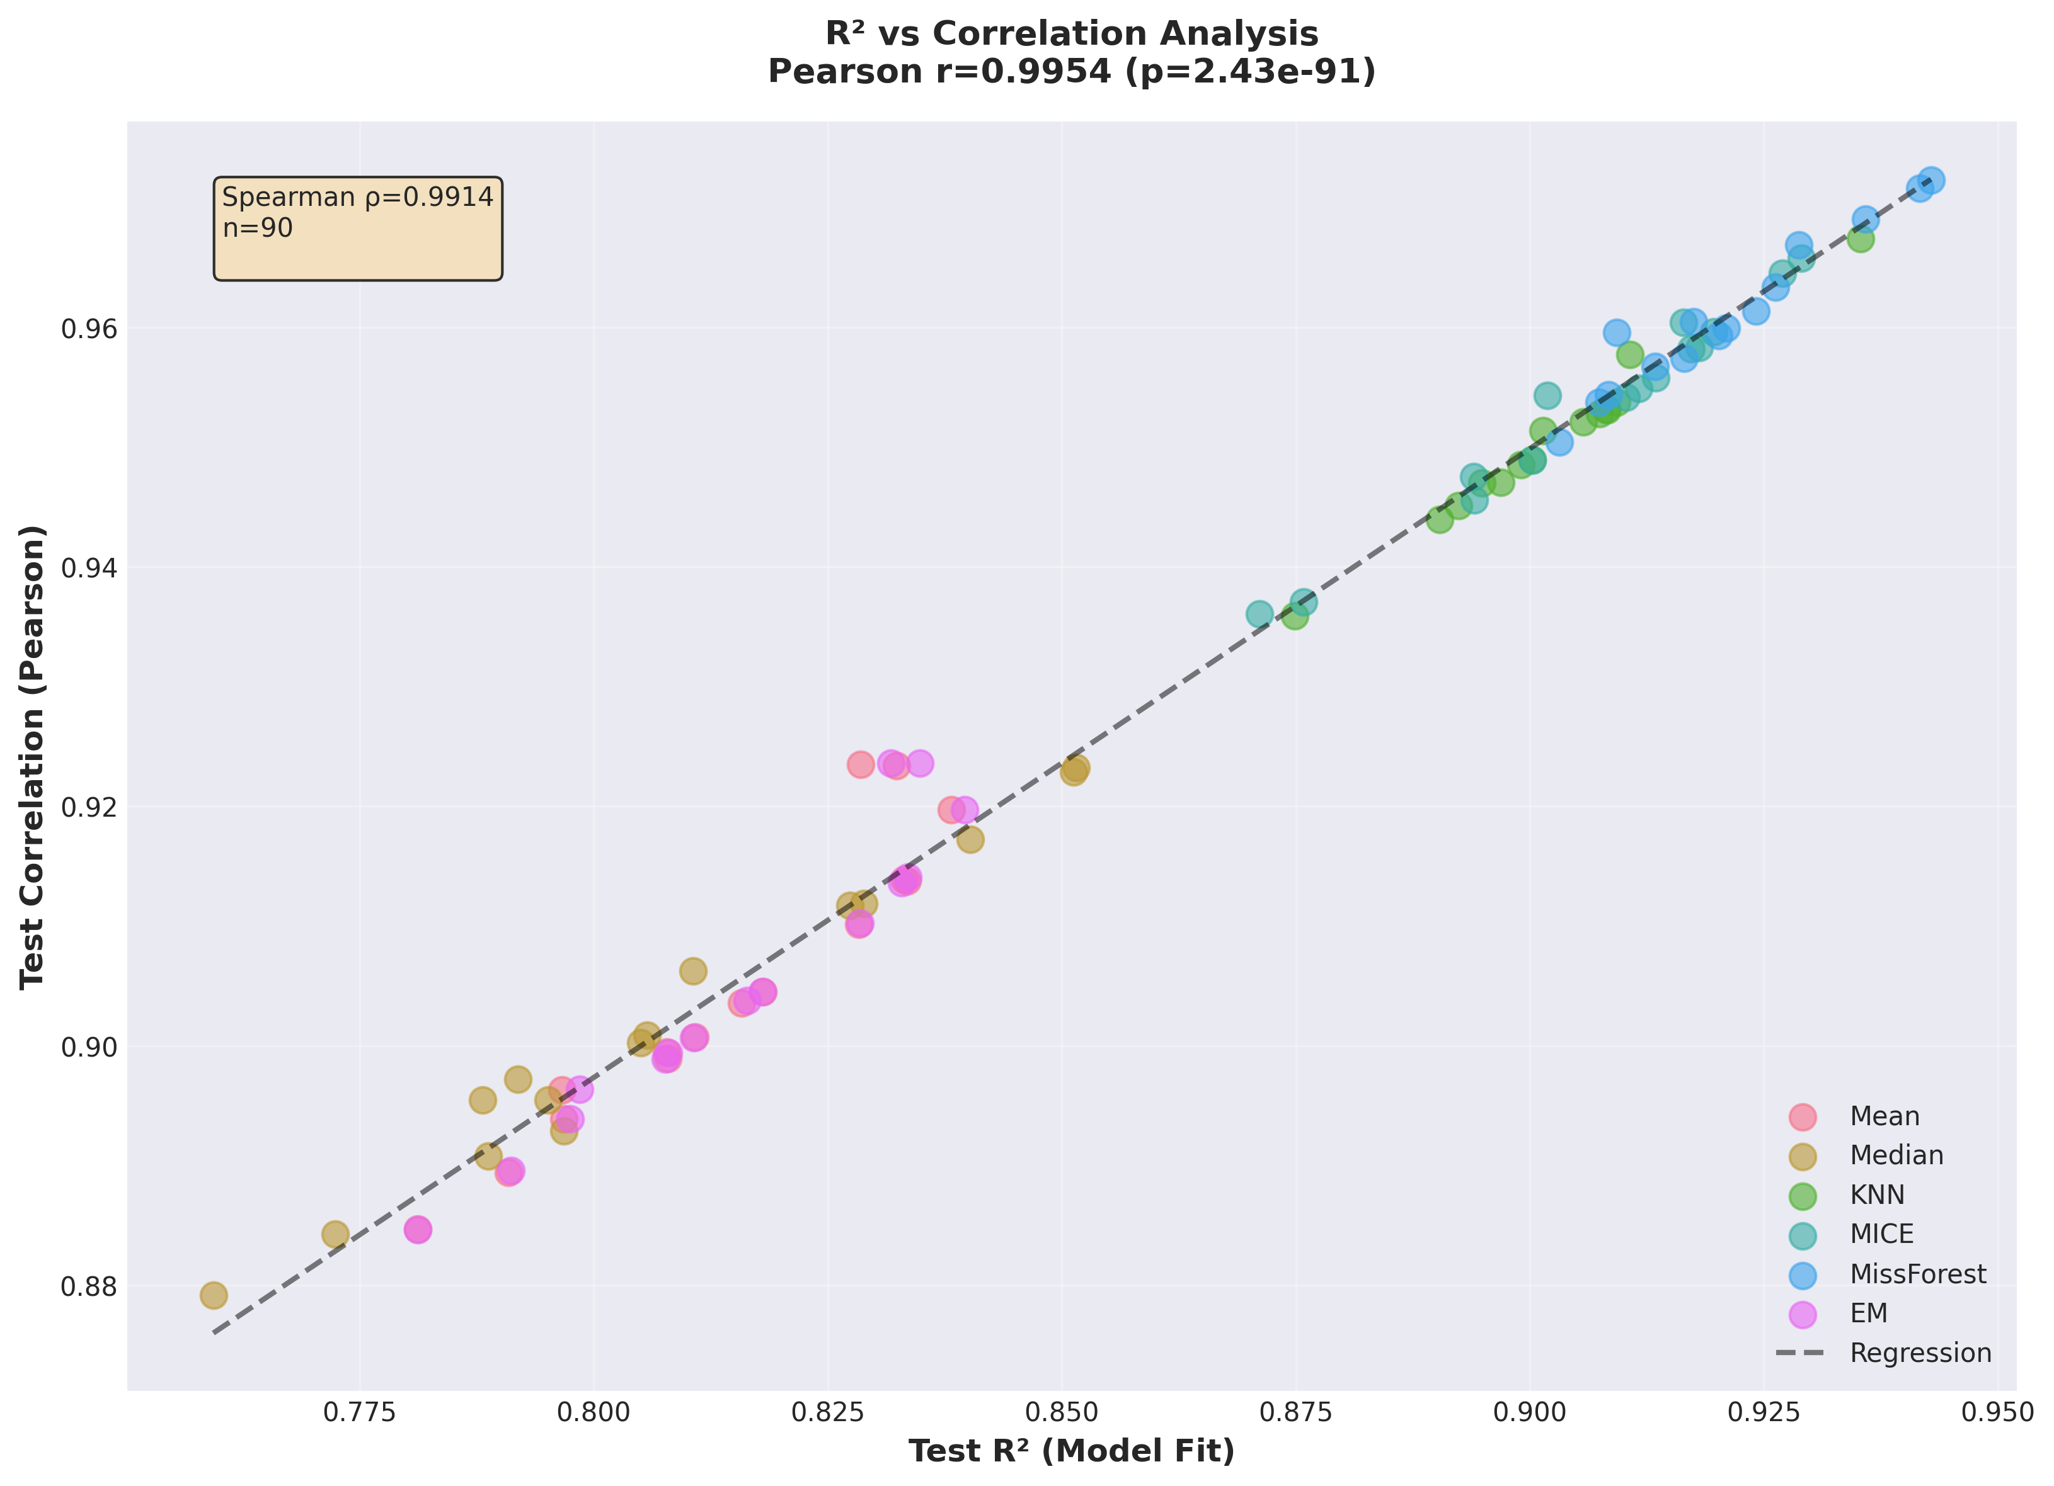
Résultats globaux
Analyse de Corrélation R²
Université de Mons
Notes:
Passons maintenant à une analyse cruciale : la corrélation entre la qualité d'ajustement du modèle et la corrélation de Pearson obtenue lors de l'imputation.
Contexte statistique : Le coefficient R² mesure la proportion de variance expliquée par le modèle, tandis que la corrélation de Pearson quantifie la relation linéaire entre les valeurs imputées et les valeurs réelles. Ces deux métriques devraient idéalement être fortement liées.
Observations du graphique :
1. Relation linéaire exceptionnelle :
Coefficient de corrélation Pearson : r = 0.9954
Coefficient de corrélation Spearman : ρ = 0.9914
P-valeur : 2.43e-91 (hautement significative)
Cela signifie que la relation observée n'est pas due au hasard et représente une connexion mathématique très forte.
2. Clustering par méthode :
Les points rouges (Mean) et orange (Median) se concentrent en bas à gauche, indiquant des performances faibles (R² ≈ 0.81, corrélation ≈ 0.89)
Les points verts (KNN) et magentas (EM) occupent une position intermédiaire
Les points bleus (MissForest) se situent en haut à droite, démontrant une supériorité claire avec R² ≈ 0.93-0.94 et corrélation ≈ 0.96-0.97
3. Implication pour la validation clinique : Les méthodes simples (Mean, Median) échouent à capturer les structures de corrélation, tandis que les approches plus sophistiquées, notamment MissForest, les préservent exceptionnellement bien.
Conclusion : Cette visualisation confirme que MissForest est capable de maintenir la fidélité des structures de données originales lors de l'imputation, ce qui est essentiel pour les analyses longitudinales en recherche neuropsychologique.

Slide 10
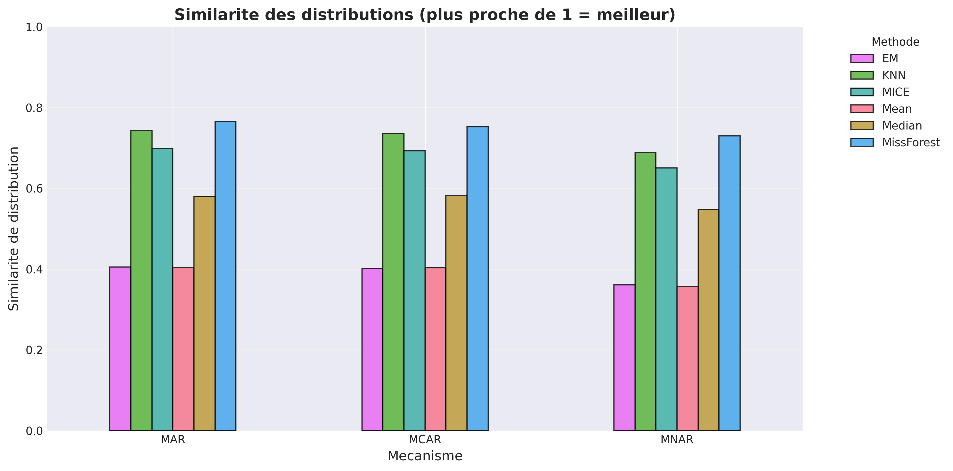
Résultats globaux
Classement par précision (MAE, RMSE, R²)
Performance générale : MissForest en tête, MICE en bon compromis
Similarité des distributions selon le mécanisme de données manquantes (MAR, MCAR, MNAR)
Université de Mons
Notes:
Observations clés
MissForest préserve le mieux la structure statistique des données originales
KNN performance surprenante (0.74) grâce à la préservation de la structure locale
Méthodes simples (Mean/EM) altèrent significativement les distributions (score < 0.45)
Importance clinique La préservation des distributions est cruciale pour les analyses statistiques subséquentes (tests, modèles prédictifs).

Slide 11
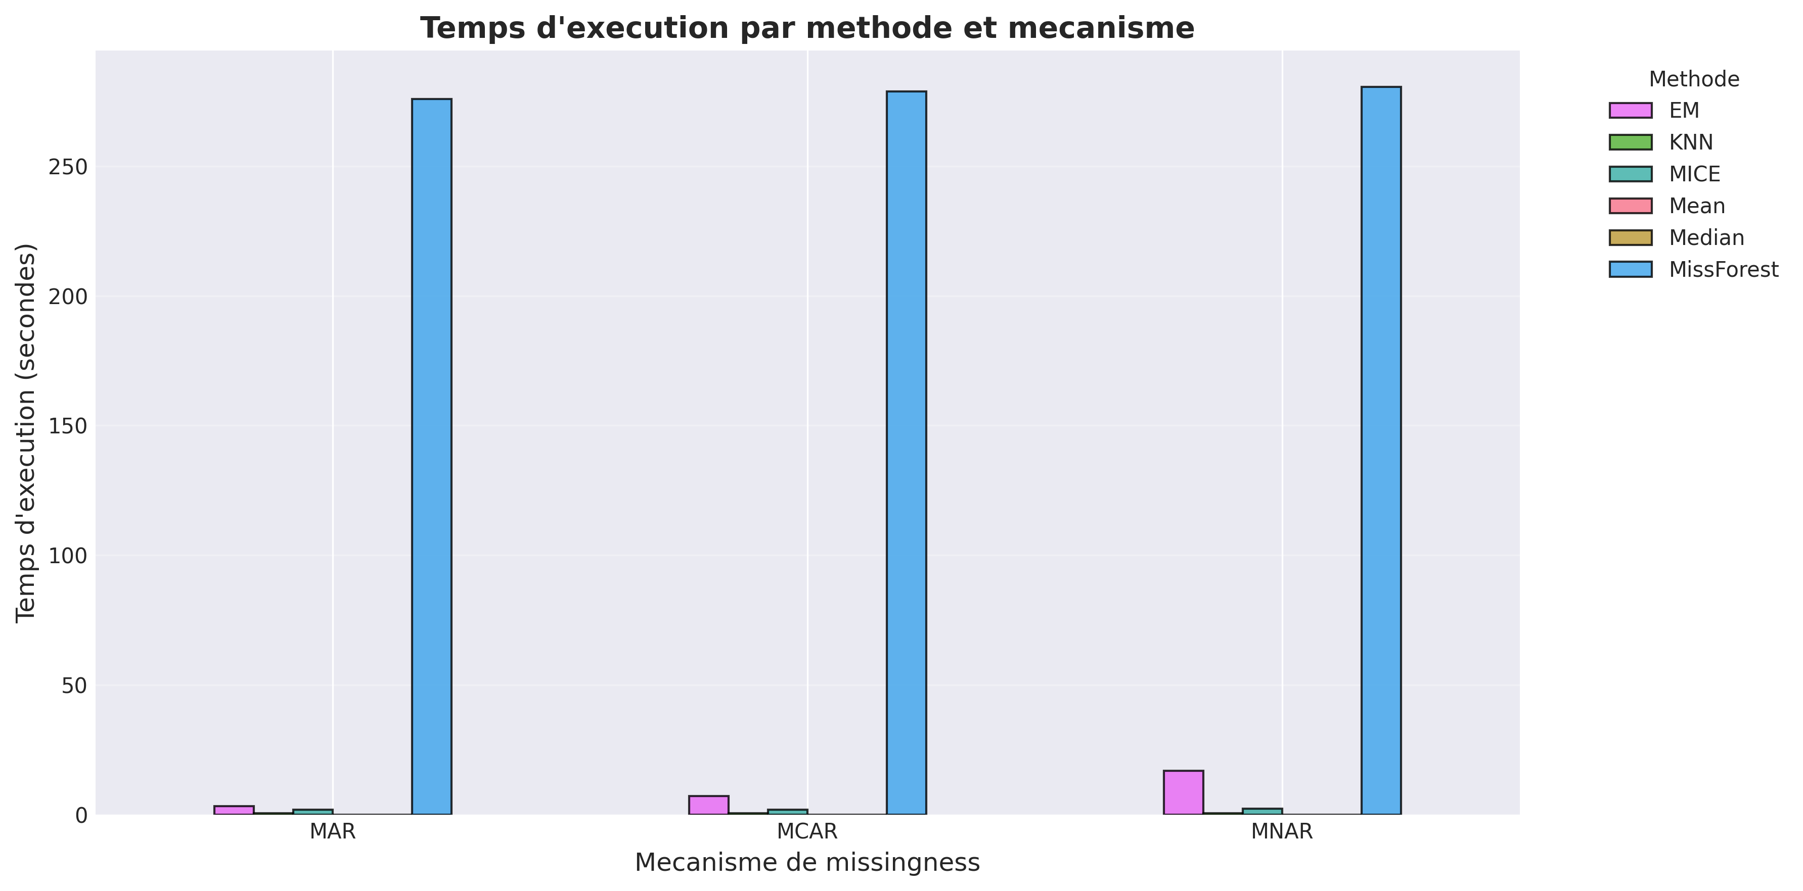
Résultats globaux
Temps d’exécution par méthode et par mécanisme de données manquantes
Université de Mons
Notes:
Analyse du compromis précision/temps
MissForest : Meilleure précision mais 98% du temps total
MICE : Optimal pour la recherche (MAE=2.53, 1.2min totale)
KNN : Optimal pour application clinique (MAE=2.70, 18s totale)
Méthodes simples : Rapides mais inadaptées (erreur trop élevée)
Recommandation Pour imputation en production : KNN si temps critique (< 1min), MICE si qualité prioritaire (< 2min), MissForest si recherche approfondie (quelques heures acceptable).

Slide 12
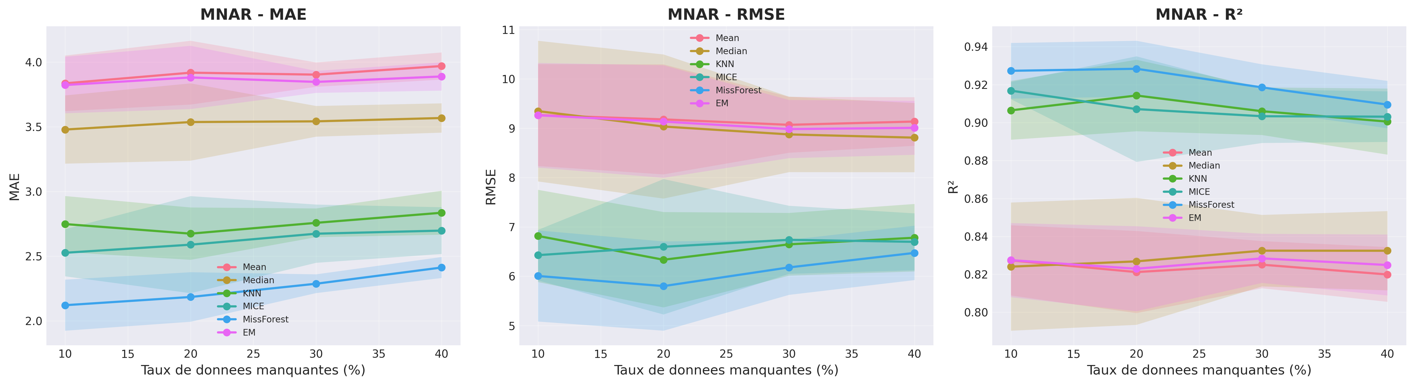
Résultats globaux
Évaluation détaillée des méthodes d’imputation selon le taux et le mécanisme MNAR
Université de Mons
Notes:
Robustesse face à l'augmentation du taux de données manquantes
Observations générales
Tous les algorithmes montrent une dégradation progressive avec l'augmentation du taux (10% → 40%)
MissForest reste le plus stable : MAE passe de 2.08 (10%) à 2.35 (40%) = +13% seulement
MICE : MAE 2.40 (10%) → 2.68 (40%) = +12%
Méthodes simples : Dégradation forte (+25-30%)
Analyse par mécanisme
MCAR (Missing Completely At Random)
Performances optimales pour toutes méthodes (mécanisme le plus "facile")
MissForest MAE=2.18, MICE MAE=2.47
MAR (Missing At Random)
Performance légèrement dégradée vs MCAR
MissForest MAE=2.26, MICE MAE=2.54
MNAR (Missing Not At Random)
Mécanisme le plus challenge mais réaliste cliniquement
MissForest MAE=2.15, MICE MAE=2.60
Surprise : MissForest meilleur sur MNAR que MAR
Conclusion Robustesse démontrée jusqu'à 40% de données manquantes pour MissForest et MICE. Au-delà, validation clinique obligatoire.

Slide 13
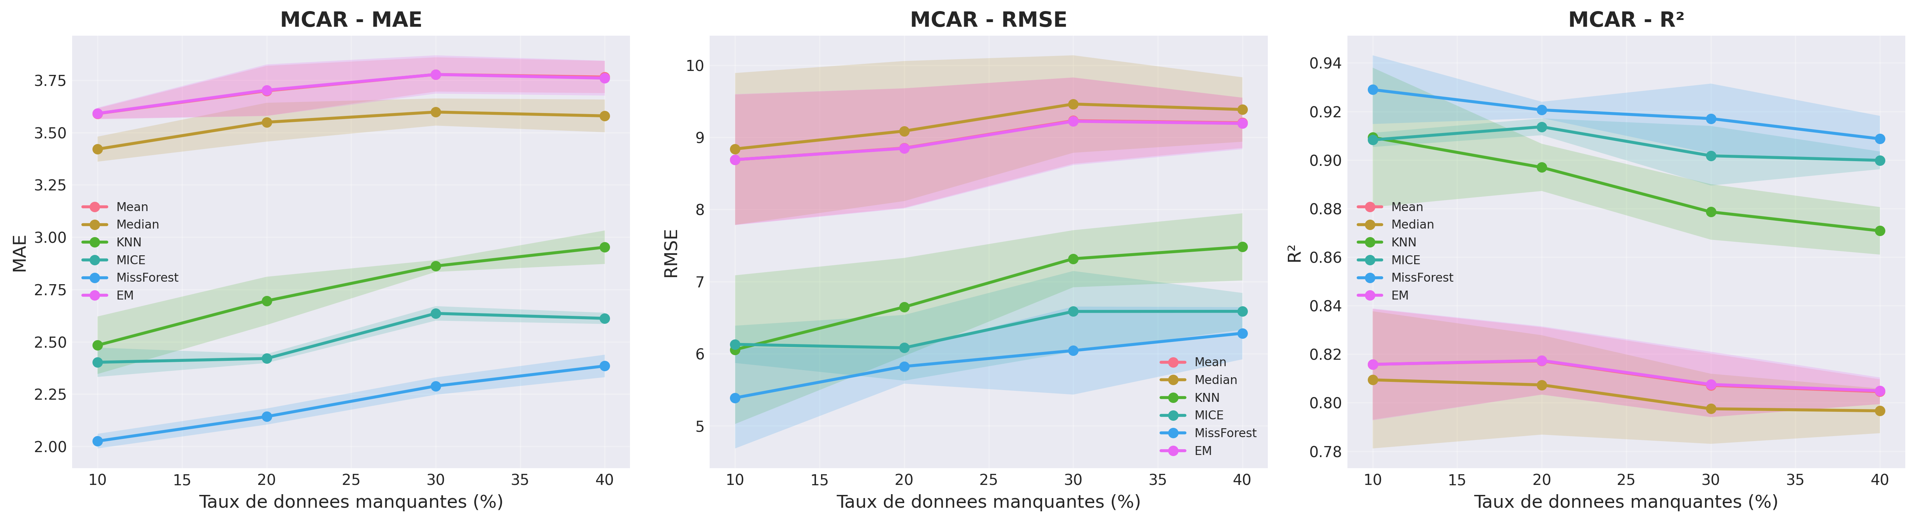
Résultats globaux
Évaluation détaillée des méthodes d’imputation selon le taux et le mécanisme MCAR
Université de Mons

Slide 14
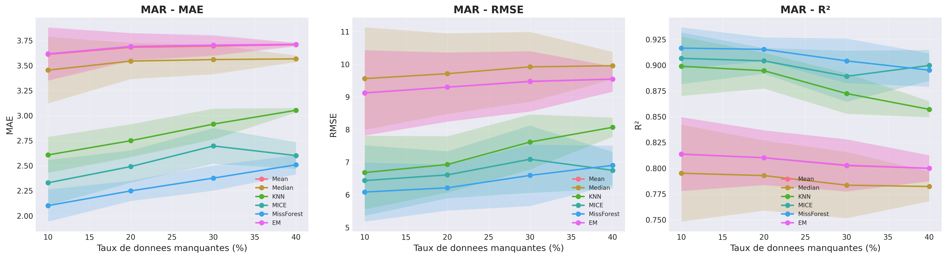
Résultats globaux
Évaluation détaillée des méthodes d’imputation selon le taux et le mécanisme MAR
Université de Mons

Slide 15
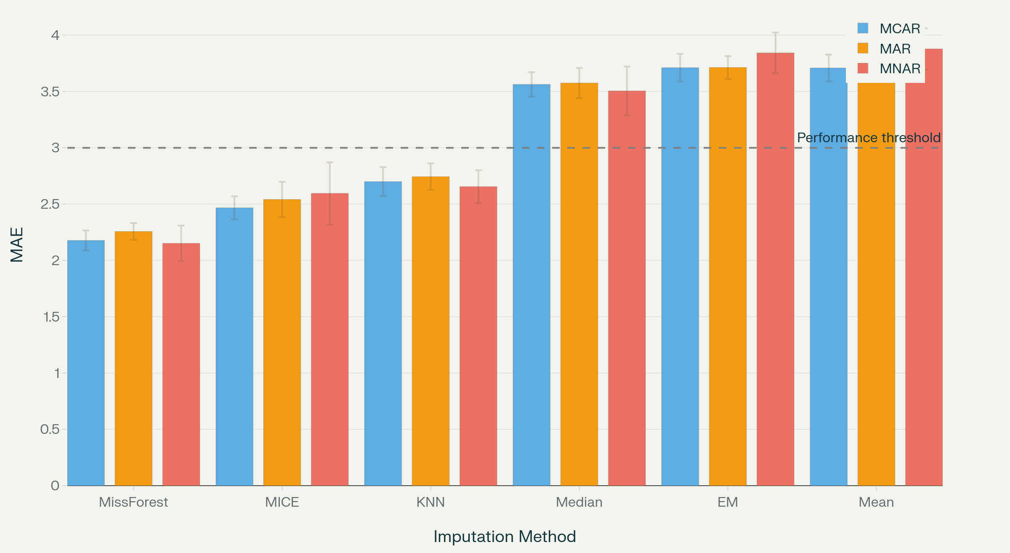
Analyse par Mécanisme et Sensibilité
Comparaison des performances selon le mécanisme de données manquantes (MAE)
Université de Mons
Notes:
Résultats clés
MissForest domine sur les 3 mécanismes :
MCAR : 2.18 (-13% vs MICE)
MAR : 2.26 (-12% vs MICE)
MNAR : 2.15 (-18% vs MICE)
MICE : 2e meilleur, performances homogènes (2.47-2.60)
KNN : Bon sur MCAR/MAR (2.70), plus faible sur MNAR (2.78)
Méthodes simples : Échouent systématiquement (> 3.5 MAE)
Implication clinique Le mécanisme MNAR est prédominant en neuropsychologie (patients avec déclin sévère abandonnent tests) → MissForest/MICE sont incontournables.

Slide 16
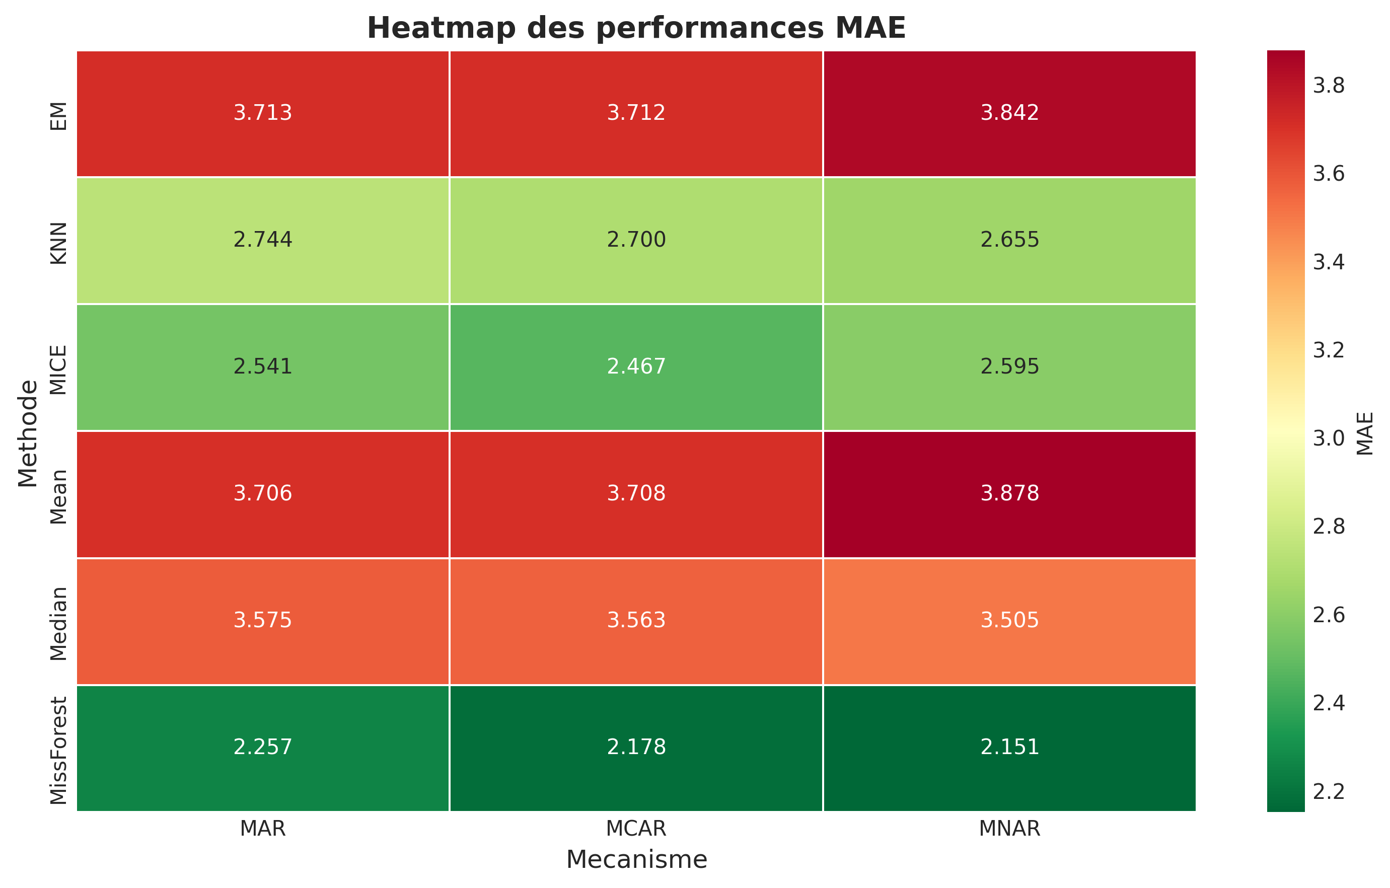
Analyse par Mécanisme et Sensibilité
Carte thermique des performances (MAE) selon la méthode d’imputation et le mécanisme de données manquantes
Université de Mons
Notes:
Titre : Carte Thermique des Performances (MAE)
Lecture du heatmap
Vert foncé = Meilleure performance (MAE < 2.3)
Vert clair = Bonne performance (2.3 < MAE < 2.8)
Orange = Performance moyenne (2.8 < MAE < 3.5)
Rouge = Performance faible (MAE > 3.5)
Enseignements
MissForest : Zone verte sur tout le spectre
MICE/KNN : Zone verte/claire = acceptable
Mean/Median/EM : Zone rouge = à éviter
Visualisation : Heatmap avec échelle de couleur

Slide 17
Messages clés
MissForest = Gold standard de précision
MICE = Meilleur compromis pour recherche
KNN = Solution clinique optimale
Robustesse démontrée jusqu'à 40% de données manquantes
Les prochaines étapes incluront:
L’ajout de « HyperImpute » / « Autoencodeurs » (VAEM) / …
Améliorations de mécanismes MAR/ MNAR
Validation clinique nécessaire avant implémentation
Université de Mons
Notes:
Principaux résultats
1. MissForest = Gold Standard de Précision
MAE = 2.20 (meilleur sur tous critères)
R² = 0.91 (excellente reconstruction)
Robuste jusqu'à 40% de données manquantes
Limitation : Temps d'exécution élevé (~5min par dataset)
2. MICE = Meilleur Compromis pour Recherche
MAE = 2.53 (seulement +15% vs MissForest)
Temps < 2 minutes (80x plus rapide)
Recommandé pour études avec contraintes temporelles
3. KNN = Solution Clinique Optimale
MAE = 2.70 (acceptable cliniquement)
Temps < 20 secondes (260x plus rapide que MissForest)
Implémentation simple et rapide en routine
4. Méthodes Simples (Mean/Median) = Inadaptées
MAE > 3.5 (erreur inacceptable)
Distorsion des distributions
À éviter en neuropsychologie
Perspectives
Prochaines étapes : Intégration de HyperImpute et autoencodeurs variationnels (VAEM)
Validation clinique : Test sur cohorte prospective
Implémentation : Outil clinique automatisé
Recommandation finale Adopter MissForest pour analyses critiques, MICE pour routine recherche, KNN pour applications cliniques temps-réel.

